Slide 1
Boom
Team: Đời Cô Lựu
Thảo – Quang – Chiến – Lựu

Slide 2
Giới thiệu về game
Các đối tượng:
Player
Phù thủy
Vật cản
Boom

Slide 3

Player
Di chuyển: điều khiển di chuyển bằng các phím mũi tên
Nhấn space để thả bom
Được cộng điểm khi làm nổ các vật cản
Thắng khi đặt bom giết được phù thủy
Chết khi gần bom của phù thủy

Slide 4

Phù thủy
Tự di chuyển bằng các tọa độ được random
Tự nổ bom làm vỡ vật cản, giết người chơi

Slide 5
Vật cản
Gồm:
Vật cản nổ được: gạch
Vật cản không nổ được: cây, nhà, hồ nước

Slide 6
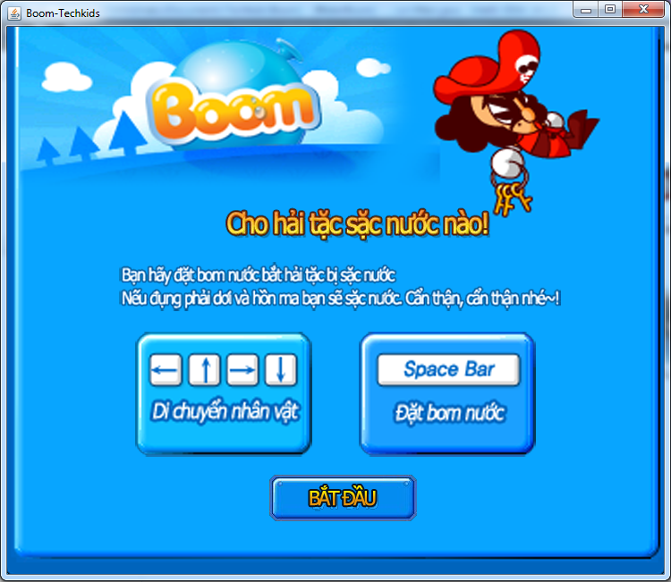
Start Screen

Slide 7
Support Screen

Slide 8
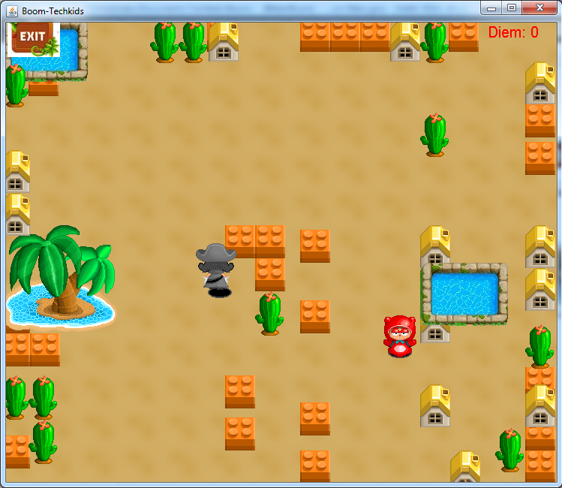
Game Window

Slide 9
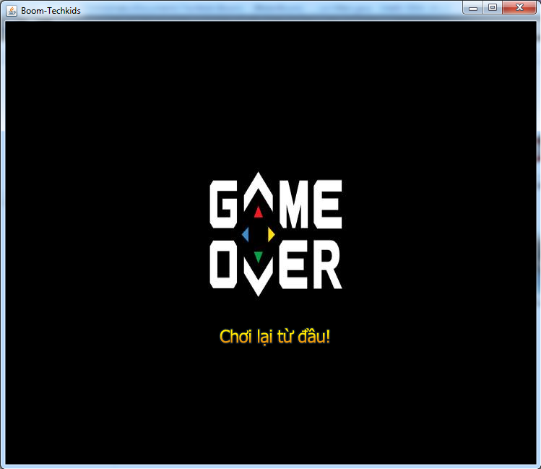
Game Over Screen

